Slide 1
Support Vector Machines
Philipp Schön (5121059)
10.07.2024

Slide 2
Support Vector Machine
Definition: Eine Support Vector Machine (SVM) ist ein überwachter Lernalgorithmus, der verwendet wird, um Daten in verschiedene Klassen zu trennen. SVMs suchen nach der optimalen Grenze (Hyperplane), die die Datenpunkte zweier Klassen maximal trennt.
Anwendungsbereiche:
Bildklassifikation
Textklassifikation
Bioinformatik

Slide 3
Historischer Hintergrund
Entwicklung: SVMs wurden in den 1990er Jahren von Vladimir Vapnik und seinen Kollegen entwickelt.
Einfluss: SVMs haben das Feld des maschinellen Lernens stark beeinflusst, insbesondere durch ihre Anwendung auf hochdimensionale Daten und ihre Fähigkeit, robuste Klassifikationsmodelle zu erstellen.

Slide 4
Beispiel 1D

Slide 5
Beispiel 1D
Hyperplane
Margin
Support Vector
SVM ist ein Maximum Margin Classifier

Slide 6
Grundlagen der Funktionsweise
Lineare Klassifikation: Ein linearer Klassifikator trennt Datenpunkte durch eine gerade Linie (in 2D) oder einen Hyperplane (in höheren Dimensionen).
Hyperplane: Ein Hyperplane ist eine Entscheidungsgrenze, die die Daten in verschiedene Klassen unterteilt.
Margin: Die Margin ist der Abstand zwischen dem Hyperplane und den nächstgelegenen Datenpunkten beider Klassen. SVMs maximieren diese Margin, um eine robustere Klassifikation zu erreichen.

Slide 7
Beispiel 2D
Support Vector

Slide 8
Code Beispiel

Slide 9
Transformation der Daten

Slide 10
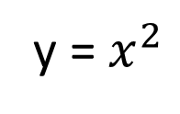
Transformation der Daten
y = $x^{2}$

Slide 11
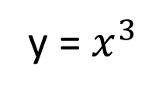
Transformation der Daten
y = $x^{3}$

Slide 12
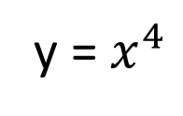
Transformation der Daten
y = $x^{4}$

Slide 13
Transformation der Daten

Slide 14
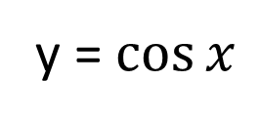
Transformation der Daten
y = $\cos{x}$

Slide 15
Nicht-lineare SVMs

Slide 16
Nicht-lineare SVMs

Slide 17
Nicht-lineare SVMs
Video zum besseren Verständnis:
https://www.youtube.com/watch?v=Q7vT0--5VII

Slide 18
Nicht-lineare SVMs und Kernel-Trick
Nicht-lineare Daten: In vielen realen Anwendungen sind die Daten nicht linear trennbar.
Kernel-Trick: Der Kernel-Trick ermöglicht es, die Daten in eine höhere Dimension zu transformieren, in der sie linear trennbar sind, ohne die Berechnungen explizit durchzuführen.
Arten von Kernels:
Linearer Kernel
Polynomialer Kernel
Radial Basis Function (RBF) Kernel
Sigmoid Kernel

Slide 19
Erweiterungen und Anwendungen
Erweiterungen:
Verwendung anderer Kernels (polynomial, sigmoid)
Parameteroptimierung mit Grid Search
Verwendung von SVMs für Regression (SVR)
Real-World Anwendungen:
Spam-Filterung
Gesichtserkennung
Medizinische Diagnose

Slide 20
Übungsaufgabe
Verwenden Sie den digits-Datensatz aus sklearn.datasets, um ein SVM-Modell zu trainieren und die Genauigkeit auf den Testdaten zu evaluieren. Implementieren Sie das Modell in Python und visualisieren Sie die Ergebnisse.

